Slide 1
Seminario de Métodos Computacionales: Estudio de Lenguas Amerindias
Prof: Erasmo Gómez

Slide 2
TABLA DE CONTENIDOS
01
03
02
04
INTRODUCCIÓN
EMBEDDINGS
Bag of Word, One-hot vector
Word2Vec, FastText, GloVe
REPRESENTACIÓN
TALLER DIRIGIDO
TF-IDF
En Python

Slide 3
01
INTRODUCCIÓN
Hallo

Slide 4
Problema
¿Cómo ingresamos datos textuales a los algoritmos de ML/DL para que puedan usarse?
Ciao!
Hola

Slide 5
CONCEPTOS: Corpus y Documento
Documento: oración, pasaje, párrafo, etc.
Corpus: conjunto de documentos.
Vocabulario: conjunto de todas las palabras del corpus.
D1
El artículo es muy bueno.
D2
El artículo es malo. Me dio alergia.
Dn
Se trata de un artículo bien fabricado.
…
Corpus

Slide 6
BAG OF WORD REPRESENTATION: BoW
Construye un vector v cuya cantidad de posiciones corresponde al número de palabras únicas (vocabulario) presentes en el corpus analizado.
Cada entrada v_{i} en v corresponde a la frecuencia de cada término.
Pueden descartarse los stopwords.
D1
D2
D1: Topgun es una película excelente
1
1
Topgun
1
0
película
D2: Topgun tiene una crítica excelente en IMBD y una crítica perfecta en Rotten
1
1
excelente
0
1
tiene
Stopwords: es, una, en, y
0
2
crítica
…
…
…

Slide 7
BAG OF WORD REPRESENTATION: BoW
Simplicidad: sencillo de implementar y de interpretar.
Independiente del lenguaje: apto para análisis multilenguaje.
Combinable con otras técnicas de NLP: lemmatization, stemming, stop-word removal, etc.
Ignora el orden y contexto de las palabras: pierde información semántica. Ejemplo: I love you / You love me.
Tamaño de vocabulario: genera un vector tan grande como el vocabulario (memoria/overfitting).
Sensible al deletreo: no diferencia palabras bien escritas de las mal escritas.

Slide 8
ONE-HOT ENCODING: OhE
excelente
Topgun
genial
película
Cada palabra se representa como un vector.
Vector indexado por palabra.
Solo la posición de la palabra tiene el bit en 1.
Genera matrices dispersas (sparse).
Se pierde orden y significado.
Topgun
1
0
0
0
D1
película
0
1
0
0
excelente
0
0
1
0
Topgun
1
0
0
0
D2
película
0
1
0
0
genial
0
0
0
1

Slide 9
02
REPRESENTACIÓN DISPERSA
привіт
TF-IDF

Slide 10
Problema
¿Cómo incorporamos elementos de semántica (significado) a las representaciones?
Ciao!
Hola

Slide 11
LEXICAL SEMANTICS
LEMMA
WORDFORMS
Forma de citación (diccionario). Ejemplo: ratón.
Variantes de un lemma. Ejemplo: ratones.
WORDSENSE
CONNOTATION
Cada significado de lema.
Ejemplo: ratón como roedor
Significados relacionados con las emociones y experiencias del lector. Ejemplo: inocente (+) vs. ingenuo(-)
WORD SIMILARITY
WORD RELATEDNESS
Significados diferentes, pero comparten características comunes. Ejemplo: perro y gato
Significados diferentes, características diferentes pero conectados por asociación. Ejemplo: taza y café.

Slide 12
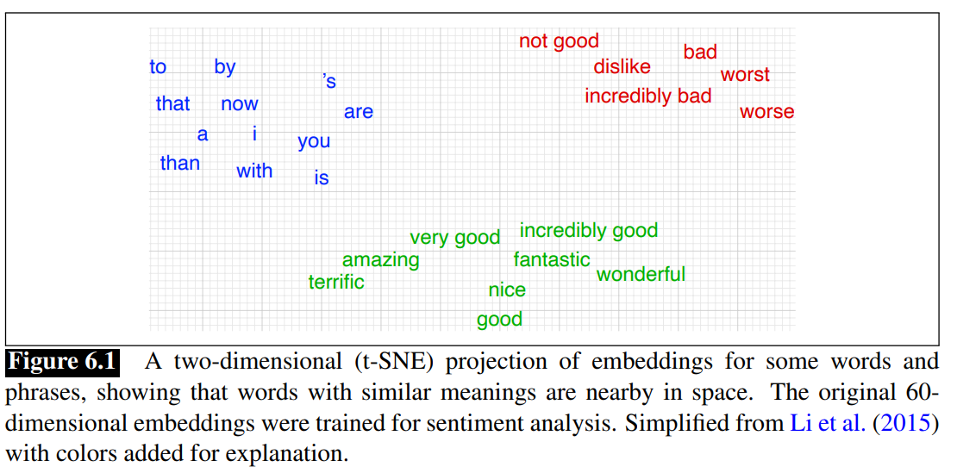
VECTOR SEMANTICS
Forma estándar de representar significados en NLP.
Principio: “palabras que ocurren en distribuciones similares, tienen significados similares”.
Representa cada palabra como un punto en un espacio multidimensional generado por las diferentes técnicas.
Vectores generados: embeddings (definición laxa).
Extraído de (Jurafsky, 2024)

Slide 13
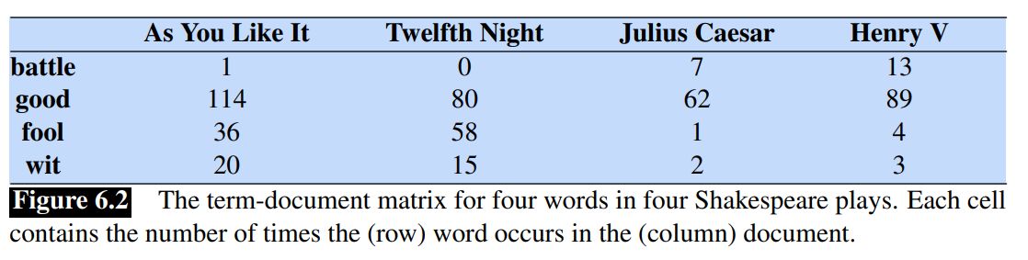
CO-OCURRENCE MATRIX
TERM-DOCUMENT MATRIX
Cada documento se caracteriza por las palabras que lo componen.
El vector de palabras se define a nivel de corpus, no de documento.
Extraído de (Jurafsky, 2024)

Slide 14
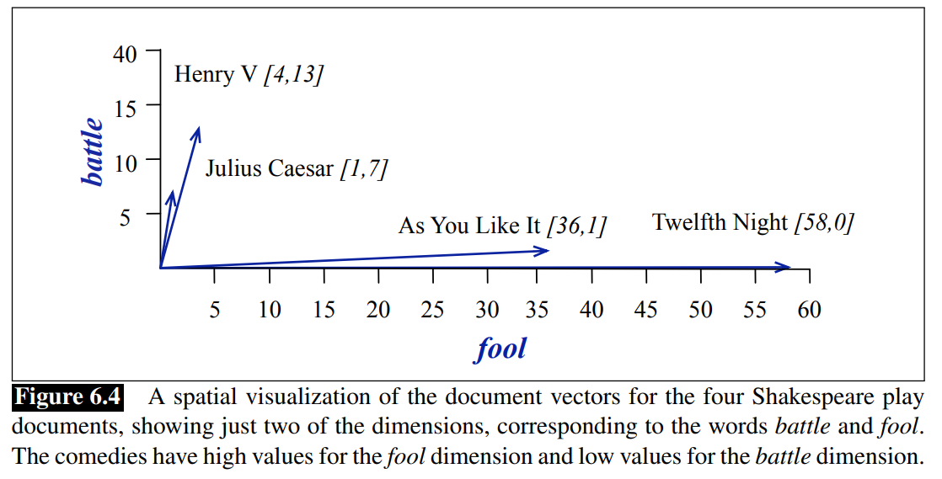
CO-OCURRENCE MATRIX
DOCUMENTOS SIMILARES TIENEN PALABRAS SIMILARES
Aplicación: Information Retrieval
Extraído de (Jurafsky, 2024)

Slide 15
CO-OCURRENCE MATRIX
TERM-DOCUMENT MATRIX
Cada palabra se caracteriza por los documentos en los que aparece.
Palabras similares aparecen en documentos similares.
Extraído de (Jurafsky, 2024)

Slide 16
CO-OCURRENCE MATRIX
TERM-CONTEXT MATRIX
Veces que una palabra “target” (filas) co-ocurre con otras (columnas).
Se puede limitar el contexto a N palabras antes y después del “target”.
Me gusta ver series en el televisor.
Contexto (N=2)
Target
Contexto (N=2)

Slide 17
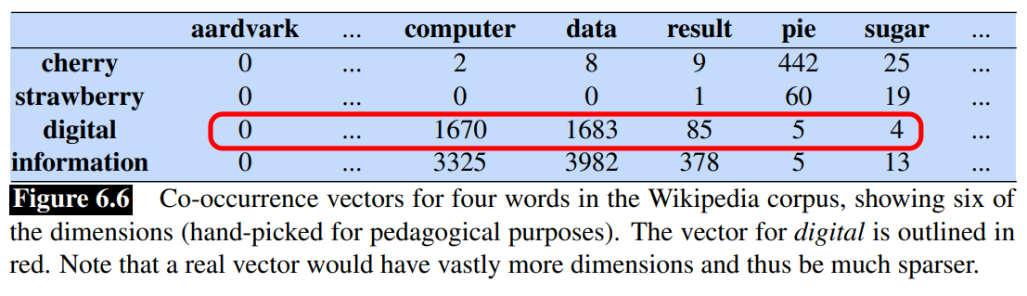
CO-OCURRENCE MATRIX
TERM-CONTEXT MATRIX
Veces que una palabra “target” (filas) co-ocurre con otras (columnas).
Se puede limitar el contexto a N palabras antes y después del “target”.
Extraído de (Jurafsky, 2024)

Slide 18
SEMANTIC PARADOX
Palabras que co-ocurren frecuentemente son más importantes que aquellas que lo hacen esporádicamente.
Palabras que ocurren con demasiada frecuencia en los documentos no tienen mucha relevancia.

Slide 19

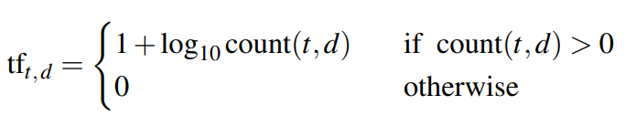
TF - IDF
TERM FREQUENCY - INVERSE DOCUMENT FREQUENCY
Frecuencia de término (TF) x Inversa de la Frecuencia de Documento (IDF)
La frecuencia del término t en el documento d :
Es común “aplastar” o controlar este término aplicando logaritmos:
En otra literatura, la cuenta se normaliza empleando el tamaño del vocabulario.

Slide 20
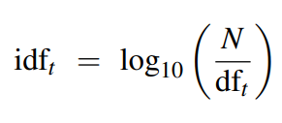
TF - IDF
TERM FREQUENCY - INVERSE DOCUMENT FREQUENCY
Frecuencia de término (TF) x Inversa de la Frecuencia de Documento (IDF)
Inversa de la cantidad de documentos en los que aparece el término t:
idf(t) = N / df(t)
Es común “aplastar” o controlar este término aplicando logaritmos:

Slide 21

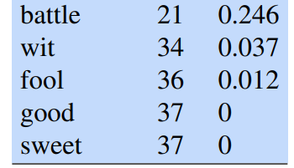



TF - IDF
TERM FREQUENCY - INVERSE DOCUMENT FREQUENCY
Extraído de (Jurafsky, 2024)

Slide 22
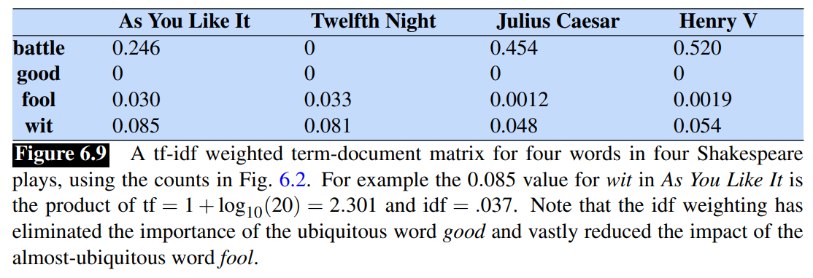
TF - IDF
TERM FREQUENCY - INVERSE DOCUMENT FREQUENCY
Extraído de (Jurafsky, 2024)

Slide 23
03
REPRESENTACIÓN DENSA
Zdravo
Word Embeddings: Word2Vec

Slide 24
Problema
¿Cómo evitamos generar representaciones dispersas?
Ciao!
Hola

Slide 25
WORD2VEC: Introducción
Presentado por T. Mikolov en el 2013. (Mikolov et.al., 2013a; 2013b).
Genera vectores densos que representan cada palabra en un espacio vectorial de alta dimensión: embeddings.
Los embeddings son estáticos, no cambian con el contexto.
Mejora rendimiento de modelos para tareas de NLP: menos dimensiones, mayor generalización.
Embeddings se obtienen como producto secundario del entrenamiento de un modelo para una tarea ficticia (aprendizaje auto-supervisado).
Presenta dos enfoques: skip-gram y continuous bag of words (CBoW)

Slide 26
WORD2VEC: Introducción
Word2Vec es una técnica computacional que permite convertir palabras en vectores (listas de números), de tal forma que estas listas representan el significado y las relaciones entre palabras.
¿Para qué sirve?
Para que las computadoras "entiendan" y comparen el significado de las palabras.
Para agrupar palabras con sentidos similares y descubrir relaciones semánticas automáticamente.

Slide 27
WORD2VEC: ¿Cómo funciona?
Word2Vec analiza grandes cantidades de texto y aprende a asociar cada palabra con un conjunto de números, llamado vector.
La idea central: "Dime con qué palabras te juntas y te diré quién eres". Si dos palabras aparecen en contextos similares, sus vectores serán parecidos.
Por ejemplo:
"rey" y "reina" tendrán vectores parecidos porque aparecen en contextos similares.
La distancia entre los vectores puede indicar relaciones como género o pluralidad:
vector("rey") - vector("hombre") + vector("mujer") ≈ vector("reina")

Slide 28
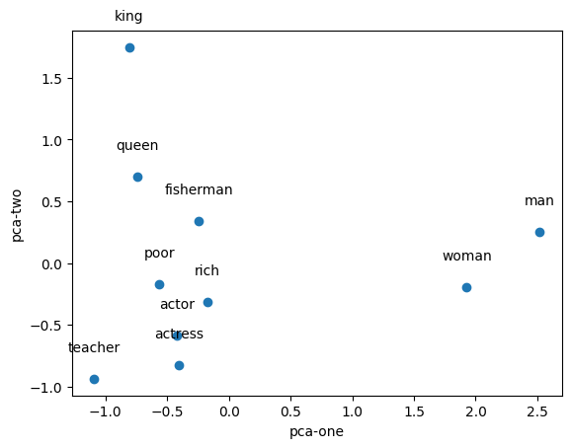
WORD2VEC: Visualización

Slide 29
WORD2VEC: LIMITACIONES
Preservación limitada de información global: se enfoca en lo local y pierde lo global/documento.
No es muy apto para lenguajes morfológicamente ricos: trata cada palabra como unidad atómica.
No es capaz de procesar palabras nuevas.

Slide 30
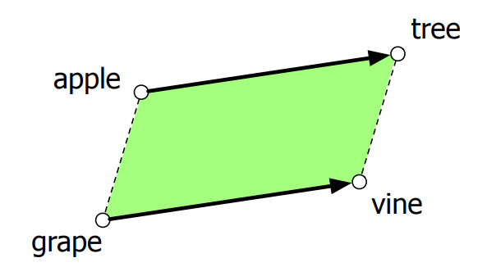
EMBEDDINGS: Propiedades
Efecto de la ventana de contexto:
Ventanas más cortas están asociadas a relaciones más sintácticas.
Ventanas más largas están asociadas a relaciones más a nivel de tópico.
Ejemplo: Hogwarts-Sunnydale (ventana=2) y Hogwarts-Dumbledore (ventana=5).
Resolución de analogías
A es a B como C es a ?
Método del paralelogramo.
Funciona bien con embeddings Word2Vec.
Extraído de (Jurafsky, 2024)

Slide 31
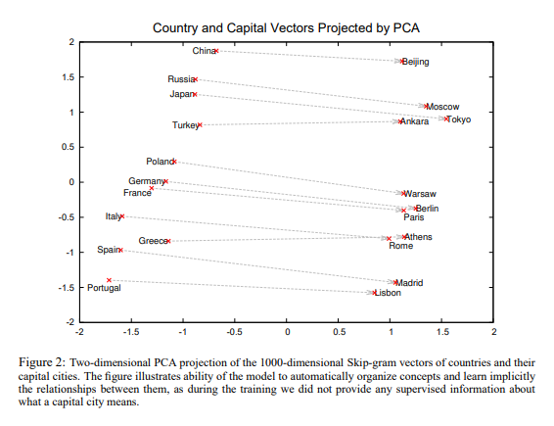
EMBEDDINGS: Propiedades
Extraído de (Mikolov, 2013b)

Slide 32
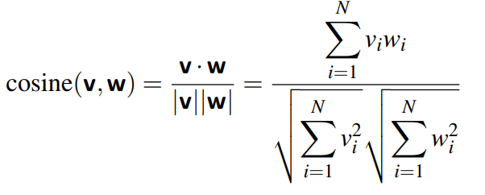
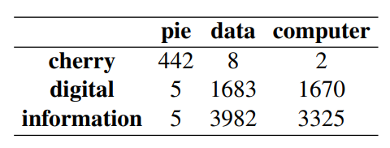
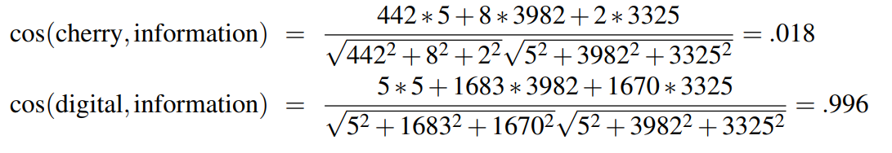
SIMILARIDAD: Distancia Coseno
Medida de distancia basada en el producto punto.
Extraído de (Jurafsky, 2024)

Slide 33
REFERENCIAS
Jurafsky, D.; Martin, J. (2024) Speech and Language Processing (3rd edition draft). Capítulo 6. Disponible en línea: https://web.stanford.edu/~jurafsky/slp3/
Bojanowski, P.; Grave, E.; Joulin, A.; Mikolov, T. (2017) Enriching Word Vectors with Subword Information.Transactions of the Association for Computational Linguistics, 5:135–146.
Mikolov, T.; Corrado, G.; Chen, K.; Dean, J. (2013) Efficient Estimation of Word Representations in Vector Space. Proceedings of Workshop at ICLR.
Mikolov, T.; Sutskever, I.; Chen, K.; Corrado, G.; Dean, J. (2013) Distributed Representations of Words and Phrases and their Compositionality. NIPS'13: Proceedings of the 26th International Conference on Neural Information Processing Systems. Pp. 3111–3119
Pennington, J.; Socher, R.; Manning, C. (2014) GloVe: Global Vectors for Word Representation.Doha: Proceedings of the 2014 Conference on Empirical Methods in Natural Language Processing (EMNLP). Pp. 1532–1543.
Pradeep (2023) The Bow model: Your guide to effective text representation in NLP. En línea: https://medium.com/@er.iit.pradeep09/the-bow-model-your-guide-to-effective-text-representation-in-nlp-116100822d7b

Slide 34
REFERENCIAS
Jeet (2020) One Hot Encoding of text data in NLP. En línea: https://medium.com/analytics-vidhya/one-hot-encoding-of-text-data-in-natural-language-processing-2242fefb2148
Imran, R. (2023) Comparing Text Processing Techniques: One-hot encoding, Bag of Words, TF-IDF, and Word2Vec for Sentiment Analysis. En línea: https://medium.com/@rayanimran307/comparing-text-preprocessing-techniques-one-hot-encoding-bag-of-words-tf-idf-and-word2vec-for-5850c0c117f1
Pythonic Excursions (2019) Demystifying Neural Network in Skip-Gram Language Modeling. En línea: https://aegis4048.github.io/demystifying_neural_network_in_skip_gram_language_modeling
Ghimire, K. (2022) What is Word2Vec? How does it work? CBOW and Skip-Gram. Recurso multimedia. En línea: https://www.youtube.com/watch?v=CsgiVnW401c
Chaudhary, A. (2020) A visual guide to FastText Word Embeddings. En línea: https://amitness.com/2020/06/fasttext-embeddings/
Halthor, A. (2023) Word2Vec, GloVe, and FastText, Explained. En línea: https://towardsdatascience.com/word2vec-glove-and-fasttext-explained-215a5cd4c06f

Slide 35
REFERENCIAS
Venugopal, K. (2021) Mathematical Introduction to GloVe Word Embeddings. En linea: https://becominghuman.ai/mathematical-introduction-to-glove-word-embedding-60f24154e54c
Birajdar, N. (2021) GloVe Research Paper, Explained. En línea: https://towardsdatascience.com/glove-research-paper-explained-4f5b78b68f89
Gomede, E. (2023) Understanding the Continuous Bag of Words Model. En línea: https://medium.com/the-modern-scientist/understanding-the-continuous-bag-of-words-cbow-model-586c5f60cb0d

Slide 36
Gracias!
Bye!
Adieu
Please keep this slide for attribution

